Slide 1

长尾理论
运营二部内训

Slide 2
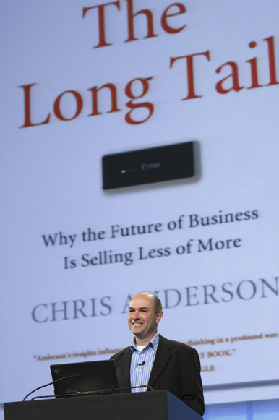
长尾理论的起源
2004年10月，《连线》杂志主编克里斯·安德森（Chris Anderson）在一篇文章中，首次提出了一个“长尾理论”：只要渠道足够大，非主流的、需求量小的商品销量也能够和主流的、需求量大的商品销量相匹敌。

Slide 3

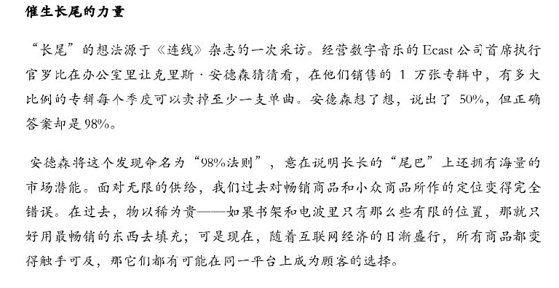

Slide 4
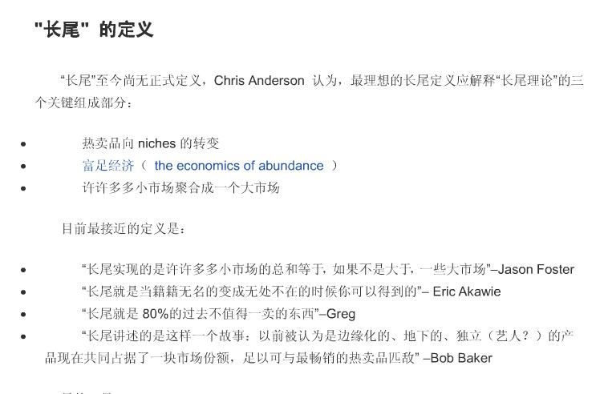

Slide 5
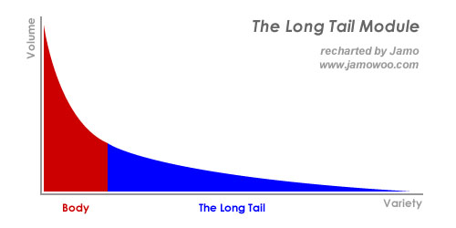
长尾理论是网络时代兴起的一种新理论。长尾理论认为，由于成本和效率的因素，过去人们只能关注重要的人或事，如果用正态分布曲线来描绘这些人或事，人们只能关注曲线的“头部”，而将处于曲线“尾部”、需要更多的精力和成本才能关注到的大多数人或事忽略。

Slide 6

例如，传统中，在销售产品时，厂商关注的是少数几个所谓“VIP”客户，“无暇”顾及在人数上居于大多数的普通消费者。而在网络时代，由于关注的成本大大降低，人们有可能以很低的成本关注正态分布曲线的“尾部”，关注“尾部”产生的总体效益甚至会超过 “头部”。 当商品储存流通展示的场地和渠道足够宽广，商品生产成本急剧下降以至于个人都可以进行生产，并且商品的销售成本急剧降低时，几乎任何以前看似需求极低的产品，只要有卖，都会有人买。这些需求和销量不高的产品所占据的共同市场份额，可以和主流产品的市场份额相比，甚至更大。

Slide 7
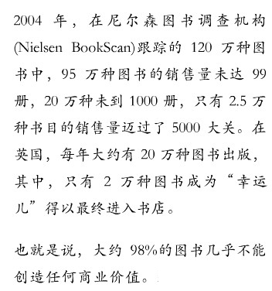
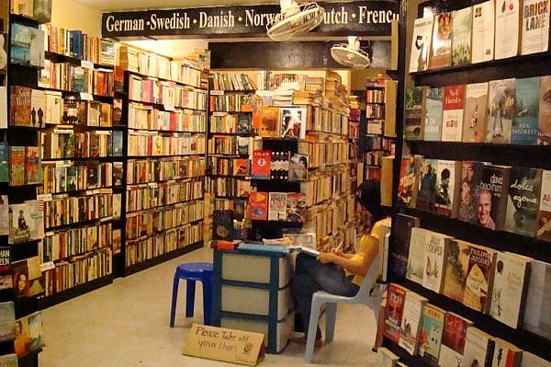
长尾理论在图书行业中的案例

Slide 8

亚马逊的长尾理论运用
亚马逊在图书零售方面，是世界上销售量最大的书店，提供310万册不同的图书品种，比全球任何一家书店的存书要多15倍以上。而实现这一切既不需要庞大的建筑，又不需要众多的工作人员，亚马逊书店的1600名员工人均销售额37.5万美元，比全球最大的拥有2.7万名员工的Bames & Noble图书公司要高3倍以上。这一切的实现，电子商务在其中所起的作用十分关键。
亚马逊的商品管理策略典型的验证了长尾理论的轨迹。亚马逊采取“按需印刷”的策略。小众图书在未有订购之前采用电子书格式。而大众图书的集中库存相比书店的库存方法，使得一本书的库存成本不到传统书店的20分之一。

Slide 9

亚马逊的市集工程
随后，亚马逊就开始了降低库存成本和风险，不再为不必要的的产品付出仓储成本，亚马逊引入了虚拟库存，将商品库存在供应商仓库中，同时又扩大的可售商品的种类。而第三步就是将虚拟库存模式加以扩展，引入其他大型零售商，利用他们和生产商、分销商的现有关系，增加亚马逊的可售产品种类和数量。
从1999年开始，亚马逊开始利用它的“市集（Marketplace）”工程为大大小小的所有商家提供服务，从专营店到单个人，任何规模的零售商和分销商都可以把自己的产品列在亚马逊上，与亚马逊自家仓库中的存货没有两样——而且顾客们购买这些产品与购买亚马逊的产品同样轻松。到2004年底，已经有超过10万个市集卖家加入了亚马逊，而且这些第三方商家的销售额占到了亚马逊总销售额的近40%。

Slide 10
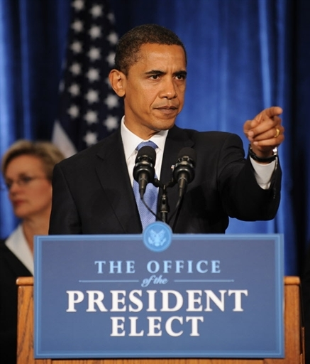
总统竞选中的长尾理论
长尾理论把人们带进了网络经济的新时代。有人说奥巴马竞选总统的胜利是互联网的胜利，是长尾理论的胜利，是一种全新的信息体系带来的变革胜利。 奥巴马竞选集团建立了一个美国政界前所未闻的筹款机制，同时吸引了各个层面的选举人。奥巴马深度挖掘了那些基层的选举人，他们也许并没有多少钱，但是却人数众多。整个2008年3月份，有127.6万人为奥巴马捐款。而奥巴马光在2008年2月份一个月筹到5500万美元，打破美国总统选举筹款纪录，其中4500万美元来自网络，势不可挡，超过百万人捐钱给奥巴马参加总统选举。

Slide 11
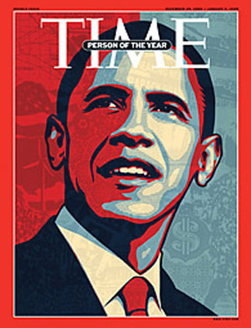
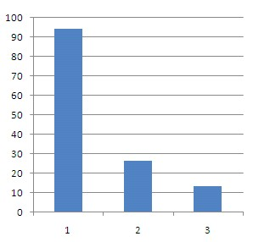
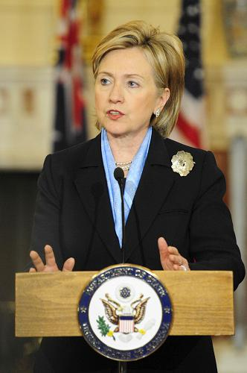
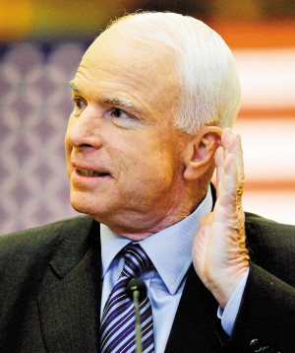
奥巴马的阵营报告说，奥巴马94%的捐款由200美元或更少的捐赠构成，希拉里这一比例为26%，麦凯恩为13%。从某种意义上说，奥巴马的胜利是互联网的胜利，是长尾理论的胜利，是一种全新的信息体系带来的变革胜利。

Slide 12
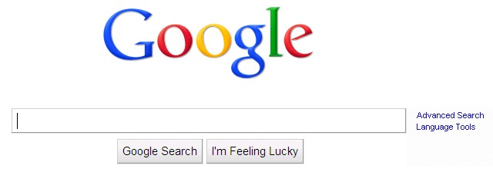
Google的成功就在于它找到并铸就了一条长尾。以占据了Google半壁江山的AdSense广告系统为例，它面向的客户是数以百万计的中小型网站和个人——对于普通的媒体和广告商而言，这个群体的价值微小得简直不值一提，对他们所能提供的那点钱更是看不上眼。但是Google通过为其提供个性化定制的广告服务，将这些数量众多的群体汇集起来，形成了非常可观的经济利润。目前，Google的市值已超过千亿美元，被认为是“最有价值的媒体公司”，远远超过了那些传统的老牌传媒。 符合长尾理论的许多市场呈现出新的契机，同时，互联网为其发展提供了土壤。对需求量小的商品进行了精细的划分，从而延展了渠道。这种“无物不销，无时不售”的模式为消费者提供了无限制的多样性选择。
相对于传统的人为界定的有限选择，这种无限制性的选择更侧重于从客户的需求出发，注重客户的体验。

Slide 13

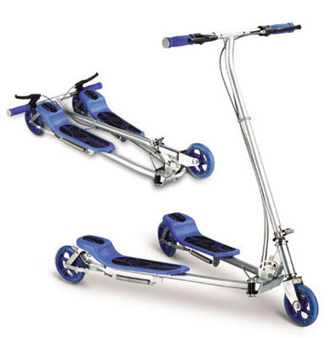
我国的步阳集团拥有一个滑板车生产的集群厂家。按照传统的方法，很难打进美国主流市场。然而由于有了网络，以步阳集团为代表的永康滑板车企业，以便捷、高效、低成本的方式，打入了沃尔玛等国际大买家的供应商系统。而步阳集团在我国本来的主打产品则是防撬门，但由于防撬门的热门市场已被美国当地企业垄断，打入美国市场的，反倒是相对“冷门”、在产品线上排在后面的滑板车，一年有上亿美元的订单。

Slide 14

从这个案例中，我们可以看出“长尾”的几个要素： 1，它是利用网络优势实现的； 2，它可以把冷门产品转化为相对的热卖产品； 3，它可以使非主流的厂商共享主流市场。

Slide 15

阿里巴巴的长尾战略
阿里巴巴集团从中小企业、小商小贩入手，这些不被其它商家关注的占80%数量的办不起网站的长尾企业，将网下的集市贸易搬到了网上。用较低门坎的会员费吸引小商小贩上网开展网上贸易，这些处于长尾的小商小贩通过阿里巴巴寻找到了更多的贸易机会与财富，长长的长尾聚集在一起也成就了阿里巴巴的成功，长尾铺成了阿里巴巴的黄金财富管道。阿里巴巴让无数的中小企业摆脱了传统销售渠道的控制，得以用最低的成本进入到任何一个开放的市场。

Slide 16

eBay现在成为了世界上最大的零售商，同传统零售商不同的是，eBay所销售的商品绝大部分不会出现在传统零售商的货架上，而且销售这些商品的人也大多不是传统零售商。现在，eBay的活跃用户达到6000万之多，每天的成交商品超过3000万件以上。
eBay也是一种自我服务的模式：卖家创建自己的商品目录，自己处理包装和邮递事宜。因此eBay虽然交易额很高，但是员工却很少，其人均创收额为500万美元，几乎是沃尔玛的30倍。eBay还提供了帮助买家寻找商品的过滤器，主要是搜索引擎和多级分类结构。
eBay既是产品的长尾也是交易者的长尾, 是一个典型的用户自创市场。它用遍了几乎所有的长尾策略，把多样性提高到了互联网时代之前无法想象的程度。eBay围绕分散化库存的概念运转：它只提供了一个网站，让买卖双方在这个网站上自行接触、自行议价，它的库存成本是零。

Slide 17

在阿里巴巴和eBay的案例中可知，长尾的价值得以实现，取决于两个前提：
1 让一切物品可以低成本甚至零成本地访问和使用。 2 帮助用户找到他所需要的产品。在技术实现上，就是利用克里斯·安德森所说的“过滤器”。帮助用户找到那些可能从来没有关注过的东西。

Slide 18

长尾理论与蓝海战略
蓝海战略：把整个市场比喻成海洋。那么，红海代表现今存在的所有产业,这是我们已知的市场空间；蓝海则代表当今还不存在的产业,是未知的市场空间。
蓝海战略认为，聚焦于红海等于接受了商战的限制性因素，即在有限的土地上求胜，却否认了商业世界开创新市场的可能。运用蓝海战略，视线将超越竞争对手移向买方需求，跨越现有竞争边界，将不同市场的买方价值元素筛选并重新排序，从给定结构下的定位选择向改变市场结构本身转变。

Slide 19
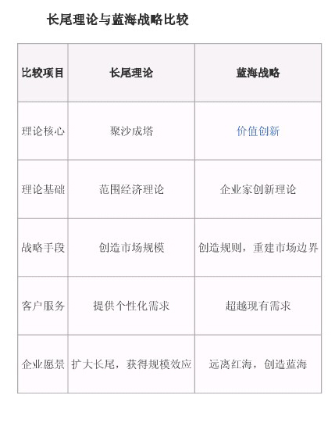

Slide 20
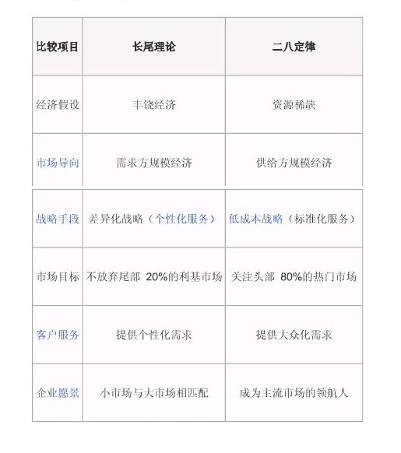
长尾理论与二八理论
二八定律，也叫巴莱多定律，20/80法则，是１９世纪末２０世纪初意大利经济学家巴莱多发明的。他认为，在任何一组东西中，最重要的只占其中一小部分，约２０％，其余８０％的尽管是多数，却是次要的，因此又称二八法则。

Slide 21
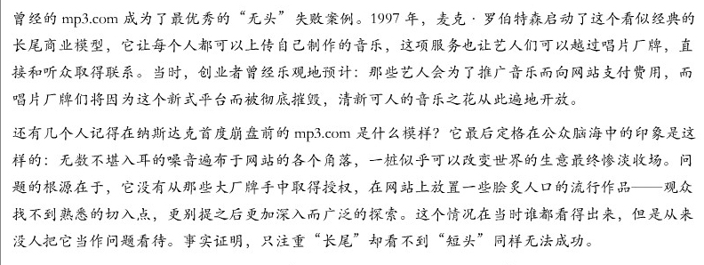
长尾理论的“长短搭配”

Slide 22

《长尾理论》的开篇案例：1988年，初版的《触及巅峰》虽然得到了不错的评价，但是销量平平，没过多久就被大多数人遗忘了。10年后，另一本登山纪实《进入空气稀薄地带》引起轰动。突然之间，《触及巅峰》的销量也一路上涨。到2004年，它的销量已经是《进入空气稀薄地带》的两倍多。
帮助用户找到想要的，特别是非畅销产品，则需要对用户进行引导和告知，继而引导用户消费长尾产品。 在《进入空气稀薄地带》图书销售的页面，有一个“喜欢这本书的人还喜欢”的提示，类似于国内的“豆瓣”网最常用的推销方法，都是在引导客户进行长尾产品的消费。

Slide 23
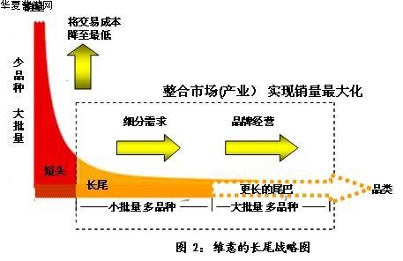
长尾理论的再审视
长尾理论同样注重品牌效应，在每个细分的长尾节点中，同样还会出现单个品种的长尾，要做长尾中的“隐形冠军”，扩大利基市场，实现利润的最大化。

Slide 24
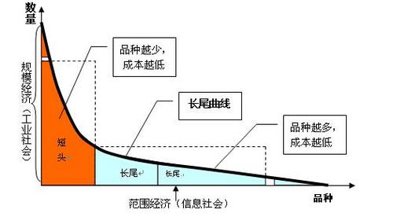
如果说，工业时代是大型企业的时代，那么信息时代则更倾向于是中小企业的时代。长尾理论强调的，不是中小企业做大做强，而是中小企业将在经济的主要方向上起到比大企业不同的作用；这个主要方向，就是与大规模制造相反的个性化需求。

